Slide 1
О повышении квалификации работников ПОО в 2020 году
Проблемы и направления развития ДПО: федеральная повестка
Васильев Роман Витальевич,
Региональный институт кадровой политики Иркутской области

Slide 2
Нормативно-правовой контекст
На основании статьи 47, 48 Федерального закона № 273-ФЗ от 29 декабря 2012 года «Об образовании в Российской Федерации» педагогические работники должны систематически повышать свой профессиональный уровень, и имеют право на дополнительное профессиональное образование по профилю педагогической деятельности не реже чем один раз в три года
≈1000 человек повышают квалификацию ежегодно
3100
руководящих и
педагогических
работников

Slide 3
Результаты повышения квалификации
за 2020 год
Наименование ПОО | Всего работников в ПОО (руководители, педагоги) | Кол-во чел, прошедших курсы | Процент прошедших курсы
Боханский педагогический колледж им. Д. Банзарова | 32 | 0 | 0
Иркутский техникум архитектуры и строительства | 71 | 0 | 0
Братский индустриально-металлургический техникум | 52 | 1 | 2
Тулунский аграрный техникум | 100 | 4 | 4
Братский педагогический колледж | 89 | 6 | 7
Братский профессиональный техникум | 60 | 4 | 7
Ангарский автотранспортный техникум | 38 | 3 | 8
Профессиональное училище № 48 п. Подгорный | 33 | 3 | 9
Иркутский региональный колледж педагогического образования | 270 | 28 | 10
Ангарский политехнический техникум | 45 | 6 | 13
Иркутский гидрометеорологический техникум | 45 | 6 | 13
Балаганский аграрно-технологический техникум | 42 | 6 | 14
Ангарский промышленно-экономический техникум | 48 | 7 | 15
Усть-Ордынский аграрный техникум | 55 | 9 | 16
Иркутский техникум авиастроения и материалообработки | 71 | 12 | 17
Иркутский техникум речного и автомобильного транспорта | 53 | 9 | 17
Ангарский техникум общественного питания и торговли | 50 | 9 | 18
Усольский индустриальный техникум | 65 | 12 | 18
Черемховский горнотехнический колледж им. М.И. Щадова | 49 | 9 | 18
Братский политехнический колледж | 42 | 8 | 19

Slide 4
Результаты повышения квалификации
за 2020 год
Наименование ПОО | Всего работников в ПОО (руководители, педагоги) | Кол-во чел, прошедших курсы | Процент прошедших курсы
Байкальский техникум отраслевых технологий и сервиса | 66 | 13 | 20
Зиминский железнодорожный техникум | 52 | 11 | 21
Свирский электромеханический техникум | 34 | 7 | 21
Иркутский авиационный техникум | 85 | 19 | 22
Иркутский техникум машиностроения им. Н.П.Трапезникова | 51 | 11 | 22
Черемховский педагогический колледж | 37 | 9 | 24
Иркутский техникум транспорта и строительства | 69 | 17 | 25
Братский промышленный техникум | 47 | 13 | 28

Slide 5
Результаты повышения квалификации
за 2020 год
Наименование ПОО | Всего работников в ПОО (руководители, педагоги) | Кол-во чел, прошедших курсы | Процент прошедших курсы
Химико-технологический техникум г. Саянска | 44 | 13 | 30
Киренский профессионально-педагогический колледж | 32 | 10 | 31
Усть-Илимский техникум лесопромышленных технологий и сферы услуг | 69 | 24 | 35
Черемховский техникум промышленной индустрии и сервиса | 52 | 18 | 35
Ангарский индустриальный техникум | 58 | 21 | 36
Нижнеудинский техникум железнодорожного транспорта | 56 | 20 | 36
Чунский многопрофильный техникум | 41 | 15 | 37
Бодайбинский горный техникум | 40 | 15 | 38
Боханский аграрный техникум | 32 | 12 | 38
Ангарский техникум строительных технологий | 46 | 19 | 41
Иркутский колледж автомобильного транспорта и дорожного строительства | 76 | 32 | 42
Иркутский технологический колледж | 36 | 16 | 44
Усть-Кутский промышленный техникум | 34 | 15 | 44
Иркутский колледж экономики, сервиса и туризма | 61 | 29 | 48
Иркутский техникум индустрии питания | 35 | 17 | 49
Иркутский энергетический колледж | 59 | 29 | 49

Slide 6
Результаты повышения квалификации
за 2020 год
Наименование ПОО | Всего работников в ПОО (руководители, педагоги) | Кол-во чел, прошедших курсы | Процент прошедших курсы
Ангарский техникум рекламы и промышленных технологий | 38 | 19 | 50
Тайшетский промышленно-технологический техникум | 56 | 28 | 50
Иркутский аграрный техникум | 69 | 37 | 54
Профессиональный колледж г. Железногорска-Илимского | 50 | 30 | 60
Заларинский агропромышленный техникум | 92 | 56 | 61
Профессиональное училище № 39 п.Центральный Хазан | 36 | 22 | 61
Профессиональное училище № 58 р.п. Юрты | 27 | 17 | 63
Усольский Аграрно-Промышленный Техникум | 31 | 24 | 77
Братский торгово-технологический техникум | 60 | 50 | 83
Ангарский педагогический колледж | 46 | 43 | 93
Профессиональное училище № 60 | 40 | 41 | 103
Усольский техникум сферы обслуживания | 33 | 41 | 124
Всего за 2020 год повышение квалификации прошли
≈ 31% педагогических и руководящих работников ПОО

Slide 7
Результаты повышения квалификации
за январь-апрель 2021 года
Наименование ПОО | Всего работников в ПОО (руководители, педагоги) | Кол-во чел, прошедших курсы | Процент прошедших курсы
Бодайбинский горный техникум | 40 | 0 | 0
Свирский электромеханический техникум | 34 | 0 | 0
Черемховский педагогический колледж | 37 | 0 | 0
Ангарский политехнический техникум | 45 | 1 | 2
Братский педагогический колледж | 125 | 2 | 2
Иркутский региональный колледж педагогического образования | 270 | 5 | 2
Иркутский техникум машиностроения им. Н.П. Трапезникова | 51 | 1 | 2
Ангарский индустриальный техникум | 58 | 2 | 3
Балаганский аграрно-технологический техникум | 62 | 2 | 3
Киренский профессионально-педагогический колледж | 32 | 1 | 3
Усольский индустриальный техникум | 65 | 2 | 3
Братский промышленный техникум | 47 | 2 | 4
Заларинский агропромышленный техникум | 92 | 4 | 4
Иркутский энергетический колледж | 71 | 3 | 4
Тулунский аграрный техникум | 100 | 4 | 4
Ангарский автотранспортный техникум | 38 | 2 | 5
Иркутский авиационный техникум | 85 | 4 | 5
Чунский многопрофильный техникум | 41 | 2 | 5
Байкальский техникум отраслевых технологий и сервиса | 66 | 4 | 6
Ангарский педагогический колледж | 60 | 4 | 7
Братский профессиональный техникум | 60 | 4 | 7
Иркутский техникум архитектуры и строительства | 109 | 8 | 7
Усть-Ордынский аграрный техникум | 55 | 4 | 7
Ангарский промышленно-экономический техникум | 48 | 4 | 8
Ангарский техникум рекламы и промышленных технологий | 38 | 3 | 8
Иркутский техникум речного и автомобильного транспорта | 53 | 4 | 8
Профессиональное училище № 39 п. Центральный Хазан | 36 | 3 | 8
Профессиональное училище № 60 | 40 | 3 | 8
Иркутский техникум транспорта и строительства | 69 | 6 | 9
Профессиональное училище № 48 п. Подгорный | 33 | 3 | 9
Усольский Аграрно-Промышленный Техникум | 46 | 4 | 9
Усть-Илимский техникум лесопромышленных технологий и сферы услуг | 69 | 6 | 9

Slide 8
Результаты повышения квалификации
за январь-апрель 2021 года
Наименование ПОО | Всего работников в ПОО (руководители, педагоги) | Кол-во чел, прошедших курсы | Процент прошедших курсы
Братский индустриально-металлургический техникум | 52 | 5 | 10
Иркутский техникум авиастроения и материалообработки | 71 | 7 | 10
Ангарский техникум общественного питания и торговли | 50 | 6 | 12
Усть-Кутский промышленный техникум | 34 | 4 | 12
Ангарский техникум строительных технологий | 46 | 6 | 13
Иркутский гидрометеорологический техникум | 45 | 6 | 13
Иркутский колледж автомобильного транспорта и дорожного строительства | 92 | 12 | 13
Нижнеудинский техникум железнодорожного транспорта | 56 | 7 | 13
Братский политехнический колледж | 42 | 6 | 14
Иркутский аграрный техникум | 69 | 10 | 14
Усольский техникум сферы обслуживания | 33 | 5 | 15
Химико-технологический техникум г. Саянска | 66 | 10 | 15
Черемховский горнотехнический колледж им. М.И. Щадова | 49 | 9 | 18
Боханский педагогический колледж им.Д.Банзарова | 32 | 6 | 19

Slide 9
Результаты повышения квалификации
за январь-апрель 2021 года
Наименование ПОО | Всего работников в ПОО (руководители, педагоги) | Кол-во чел, прошедших курсы | Процент прошедших курсы
Профессиональный колледж г. Железногорска-Илимского | 50 | 10 | 20
Иркутский колледж экономики, сервиса и туризма | 96 | 20 | 21
Братский торгово-технологический техникум | 60 | 13 | 22
Черемховский техникум промышленной индустрии и сервиса | 52 | 12 | 23
Боханский аграрный техникум | 36 | 9 | 25
Тайшетский промышленно-технологический техникум | 56 | 14 | 25
Зиминский железнодорожный техникум | 52 | 15 | 29
Профессиональное училище № 58 р.п. Юрты | 27 | 8 | 30
Иркутский технологический колледж | 36 | 12 | 33
Иркутский техникум индустрии питания | 35 | 12 | 34
Всего за I квартал 2021 года повышение квалификации прошли
≈ 10% педагогических и руководящих работников ПОО
и 84 наставника на производстве

Slide 10
Ключевые векторы развития ДПО*
Диагностика (самодиагностика) профессиональных компетенций слушателей
Индивидуальные образовательные маршруты
Формирование «цифровых профилей» слушателей курсов
Федеральная цифровая образовательная среда ДПО
Подготовка управленческих команд образовательных организаций
По данным Всероссийского совещания руководителей образовательных организаций дополнительного профессионального (педагогического) образования субъектов Российской Федерации «Векторы развития дополнительного профессионального педагогического образования: возможности, результаты, перспективы», 15-16 апреля 2021 года

Slide 11
Диагностика (самодиагностика)
профессиональных компетенций
слушателей
Входная диагностика
Выходная диагностика
Диагностика профессиональных (педагогических) компетенций – комплекс оценочных процедур (в том числе в электронном виде), обеспечивающих возможность установления уровня владения педагогическими работниками профессиональными компетенциями.
Диагностика направлена на определение дефицита профессиональных компетенций.
Дефицит профессиональных (педагогических компетенций) – отсутствие или недостаточное развитие профессиональных компетенций педагогических работников, различные затруднения в реализации трудовых функций.
*Распоряжение министерства просвещения Российской Федерации от 4 февраля 2021 года «Об утверждении методических рекомендаций по реализации мероприятий по формированию и обеспечению функционирования единой федеральной системы научно-методического сопровождения педагогических работников и управленческих кадров»

Slide 12
Диагностика (самодиагностика)
ПК слушателей – опыт Института
3 группы вопросов
Проектный менеджмент (54% слушателей правильно ответили на вопросы раздела)
Теоретические основы педагогики (43% слушателей правильно ответили на вопросы раздела)
Нормативно-правовое регулирование воспитательной деятельности (65% слушателей правильно ответили на вопросы раздела)

Slide 13
Индивидуальные
образовательные маршруты
Индивидуальный образовательный маршрут педагогического работника – комплекс мероприятий, включающий описание содержания, форм организации, технологий, темпа и общего времени освоения педагогическим работником необходимых знаний, умений, практических навыков и опыта, основанный на персонифицированном подходе к организации дополнительного профессионального образования, в том числе учитывающем актуальные дефициты профессиональных компетенций педагога, его личные ресурсы, педагогический контекст образовательной организации, в которой он работает, а также возможности и ресурсы системы ДПО (федерального и регионального уровня)
Индивидуальный образовательный маршрут обеспечивается в Институте через реализацию модульных дополнительных профессиональных программ, реализуемых в цифровой образовательной среде

Slide 14
Индивидуальные
образовательные маршруты
ДПП ПК «Преподавание по программам СПО, ориентированным на соответствующий уровень квалификации (модульная программа для преподавателей и мастеров п/о с различным опытом педагогической деятельности)»
Блок «Начинающий педагог»
Модуль 1. Профессиональное образование
Модуль 2. Преподаватель профессиональной образовательной организации
Модуль 3. Преподаватель и студент
Модуль 4. Преподаватель и профессиональная образовательная организация
Модуль 5. Разработка рабочей программы дисциплины (модуля)
Модуль 6. Разработка контрольно-оценочных средств к дисциплине (модулю)
Модуль 7. Разработка учебно-методического комплекса
Модуль 8. Проектирование учебного занятия

Slide 15
Индивидуальные
образовательные маршруты
ДПП ПК «Преподавание по программам СПО, ориентированным на соответствующий уровень квалификации (модульная программа для преподавателей и мастеров п/о с различным опытом педагогической деятельности)»
Блок «Уверенный педагог»
Модуль 9. Актуализация образовательных программ в соответствии с требованиями профессиональных стандартов и стандартов WorldSkills
Модуль 10. Обновление контрольно-оценочных средств с соответствии с требованиями профессиональных стандартов и стандартов WorldSkills
Модуль 11. Электронное обучение и дистанционные образовательные технологии: визуализация учебного материала
Модуль 12. Электронное обучение и дистанционные образовательные технологии: разработка интерактивных упражнений
Модуль 13. Активные формы и методы обучения: геймификация
Модуль 14. Активные формы обучения: сторителлинг
Модуль 15. Технология тренинга

Slide 16
Индивидуальные
образовательные маршруты
ДПП ПК «Преподавание по программам СПО, ориентированным на соответствующий уровень квалификации (модульная программа для преподавателей и мастеров п/о с различным опытом педагогической деятельности)»
Блок «Продвинутый педагог»
Модуль 16. Грантовая деятельность в профессиональной образовательной организации:
Модуль 17. Коммерциализация образовательных программ и продуктов:
Маркетинг образовательных услуг и исследование запроса потребителя;
Customer development - процесс получения инсайтов от пользователей для создания, проверки и оптимизации идей развития продукта с помощью интервью и структурированных экспериментов;
Каналы продаж образовательных программ и продуктов;
Модуль 18. Google Sprint:
Дизайн-мышление; «Thinking outside the box» — «думать вне коробки»;
Проект\продукт за 5 дней\шагов
Модуль 19. Agile в обучении и методология EduScrum:
как заложить прочный фундамент командной работы;
создание команд в Eduscrum;
критерии успешности проекта; график движения и оценка задач; новые роли преподавателя: что потребуется для работы по EduScrum
Модуль 20. Модерация групповой динамики
Модуль 21. Образовательный технолог
Модуль 22. Педагогический дизайнер

Slide 17
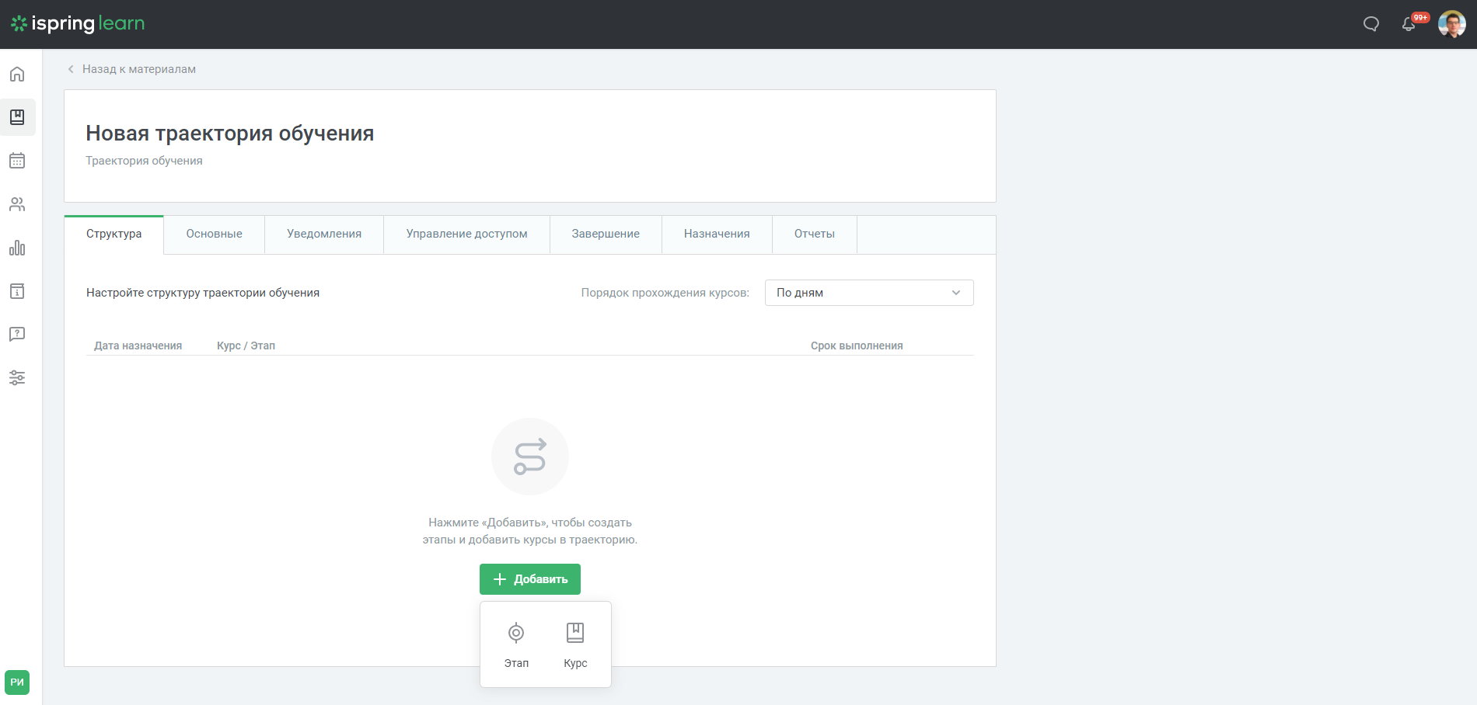
Индивидуальные
образовательные маршруты

Slide 18
Формирование цифровых профилей
слушателей

Slide 19
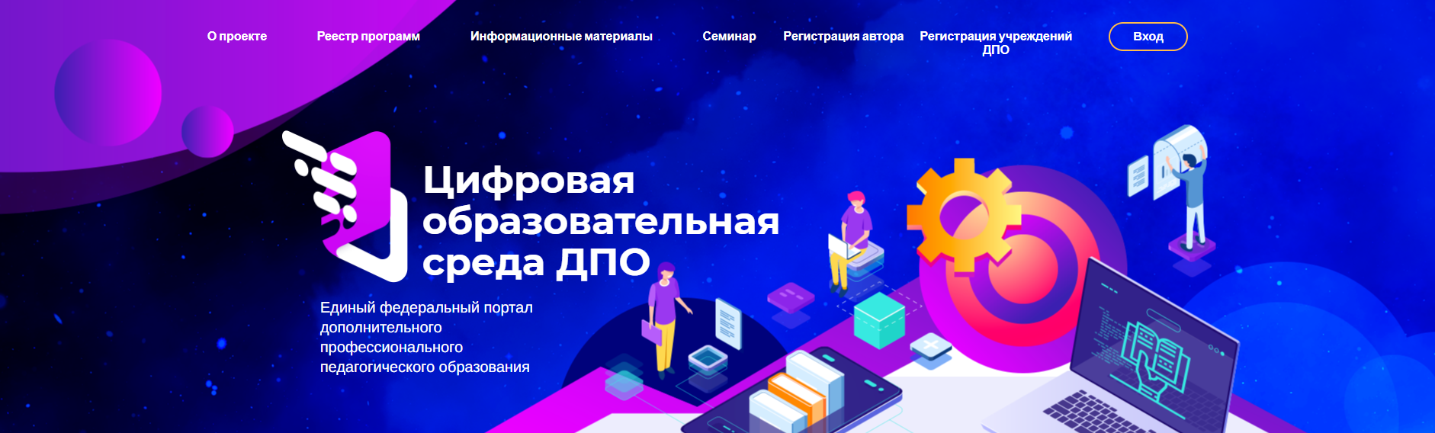
Федеральная цифровая
образовательная среда ДПО
Единый федеральный портал дополнительного профессионального педагогического образования – элемент цифровой образовательной среды, созданный для формирования единого образовательного пространства и развития цифровой образовательной среды дополнительного профессионального образования педагогических работников. Портал консолидирует образовательные возможности участников системы дополнительного профессионального образования, унифицирует подходы к повышению квалификации и переподготовке педагогических работников и управленческих кадров, развитию их профессиональных компетенций

Slide 20
Подготовка управленческих команд
образовательных организаций
Вводный раздел
Тренинг «Мы – команда»
Митап-лаборатория «Экосистема образовательной организации: внутренний и внешний контуры»
Форсайт-сессия «Стратегический анализ. Разработка стратегии развития организации (по направлениям)»
Раздел «Управление проектами»
Проектный менеджмент. Требования к управлению проектами
Практикум «Инициация проекта»
Практикум «Планирование проекта»
Практикум «Организация исполнения проекта»
Практикум «Контроль исполнения проекта»
Практикум «Завершение проекта»
Раздел «Бизнес-проектирование в управлении образовательной организацией»
Проектирование бизнес-модели образовательной организации
Управление внедрением бизнес-модели образовательной организации

Slide 21
КОНТАКТНАЯ ИНФОРМАЦИЯ
РЕГИОНАЛЬНЫЙ ИНСТИТУТ КАДРОВОЙ ПОЛИТИКИ
г. Иркутск
ул. А. Невского, 105
ул. Рабочего штаба, 19А
rikp@rikp38.ru
8 (395) 484-370
www.center-prof38.ru

